Slide 1
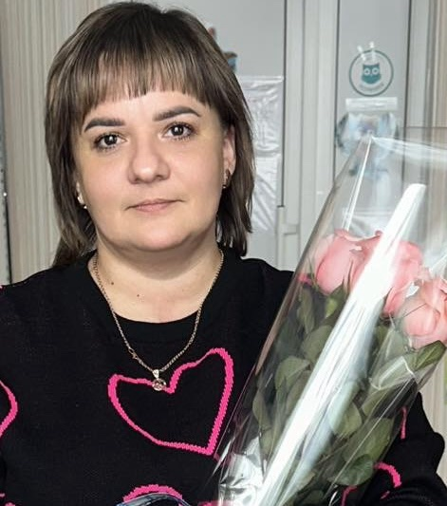

Портфоліо вчителя Маіло Катерини Станіславівни
Місце для фото

Slide 2
ІНФОРМАЦІЙНА КАРТА ПЕДАГОГА
1. Маіло Катерина Станіславівна.
2. Посада -вчитель початкових класів.
3. Освіта - Бердянський деравний педагогічний університет.
4.Стаж роботи : педагогічний 5 років.
5. 10 розряд.
6. Курси: онлайн-курси для вчителів .
7. Методична тема – «Націанальне-патріотичне виховання»
8. Класне керівництво – 2 клас

Slide 3
Педагогічне кредо
«Щоб мати право навчати, потрібно постійно вчитися самому.»

Slide 4
Тема,
над якою працюю:
«Національне- патріотичне виховання дітей»

Slide 5
Метою моєї педагогічної діяльності є:
-допомагати учням вчити вчитися;
-привчати здобувачів освіти думати і діяти самостійно;
-використовувати найсучасніші технології навчання, щоб забезпечити системність знань;
-враховувати дитини, її індивідуальні особливості та інтереси.

Slide 6
Метою моєї педагогічної діяльності є:
Надати можливість кожному відчути радість досягнення і віри у власні сили.
Формувати активне творче мислення учнів, розвивати пізнавальний інтерес у прцесі навчальної діяльності.
Використовувати методи ігри, що сприяють розвитку пізнавальних інтересів, творчого мислення та уяви.

Slide 7
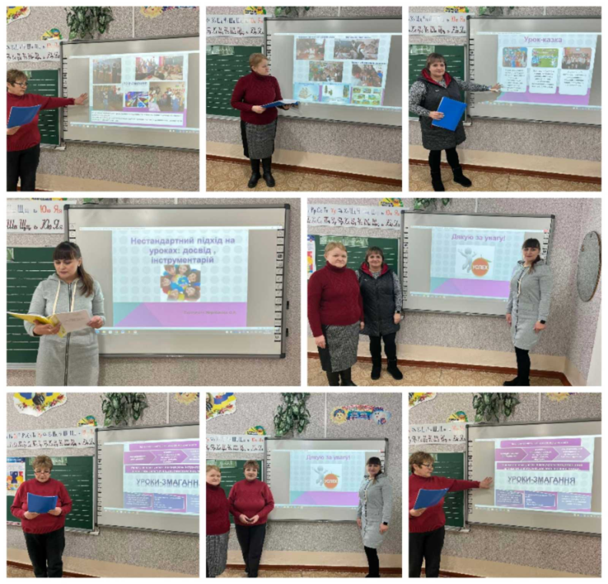
Форми
самоосвітньої діяльності
Індивідуальні форми
- участь в онлайн-семінарах;
- оволодіння сучасними комп’ютерними технологіями;
-керівник методичного об`эднання вчителів початкових класів.

Slide 8
Актуальність теми
Національно –патріотичне виховання дитини – це складний педагогічний процес. Тому і робота вчителя включає в себе цілий комплекс задач:
-формування любові до рідного краю, поваги до України, державної символіки;
-формування до куьтурного спадку свого народу;
-виховування у дитини любові до своєї сім`ї, дому, вулиці, міста;
-виховування поваги до праці;
-формування бережного ставлення до природи і до всього живого;
-прищеплення шанобливого ставлення до культури , звичаїв, традицій народу.

Slide 9
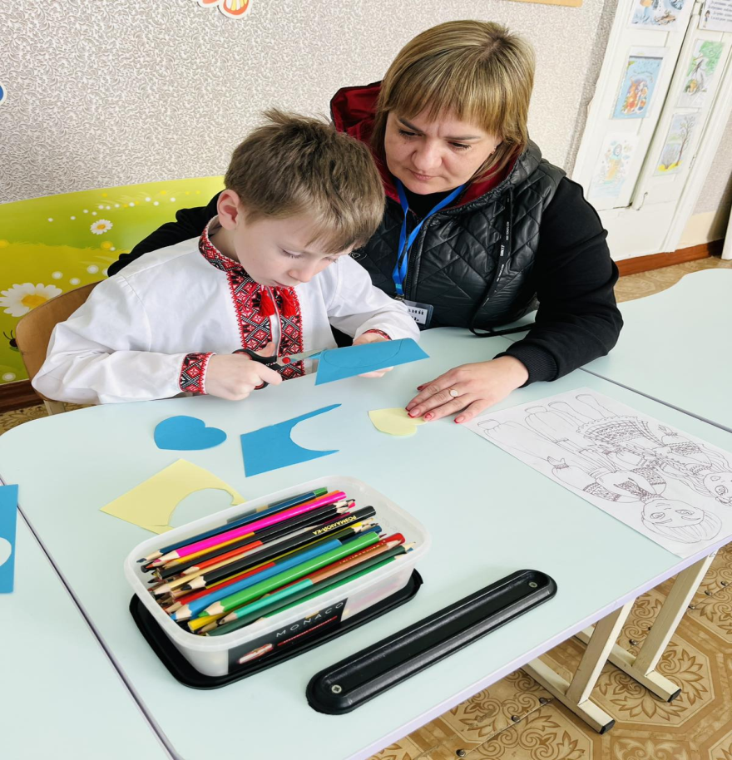
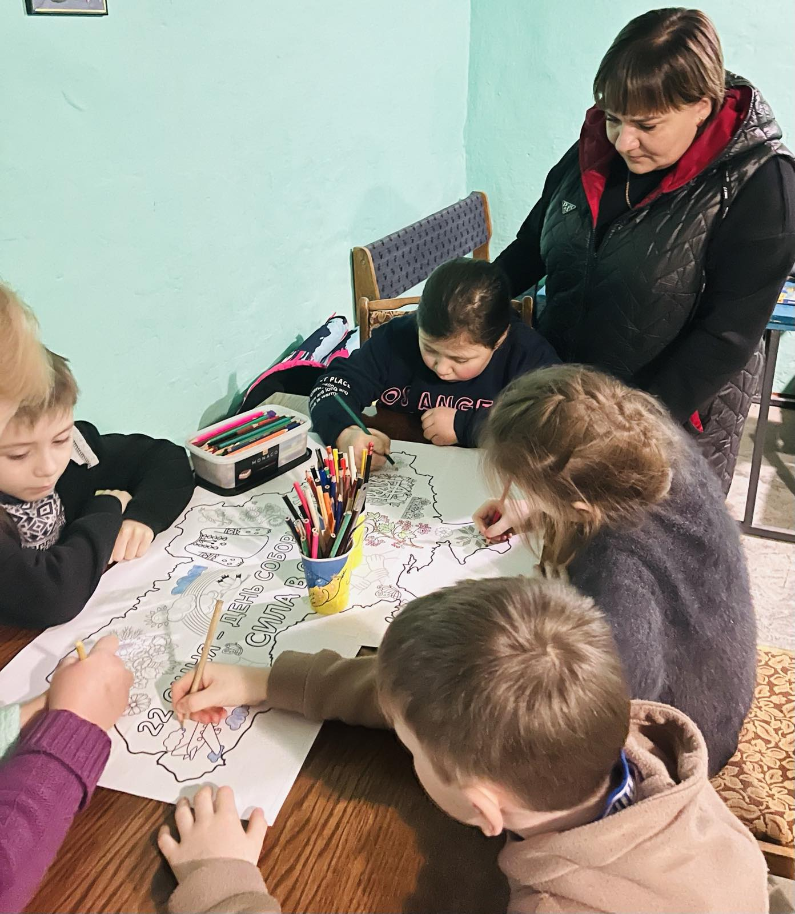
Застосування інноваційних підходів
На уроках з Я досліджую світ знайомлю учнів з темою « Рідний край». Саме тут діти дізнаються про природу свого краю. Заочно мандруємо різними куточками природи, знайомимося з мальовничими краєвидами рідного міста.
Місце для фото
учнів
Місце для фото
учнів

Slide 10
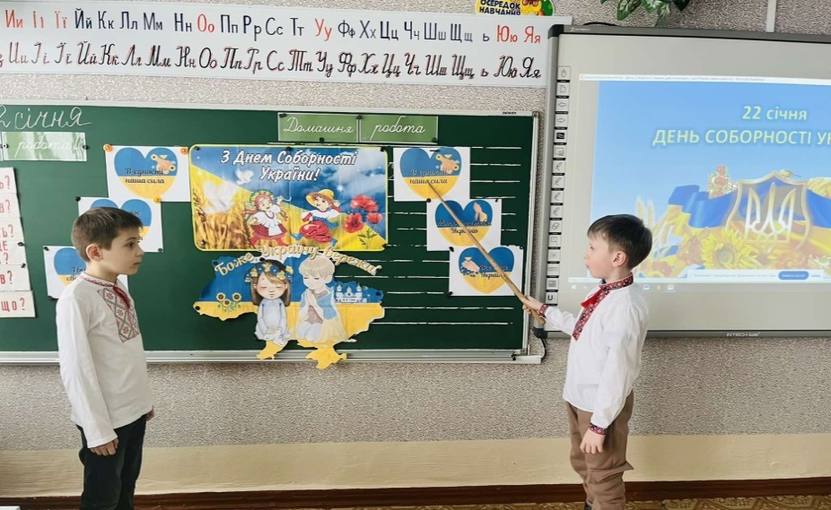
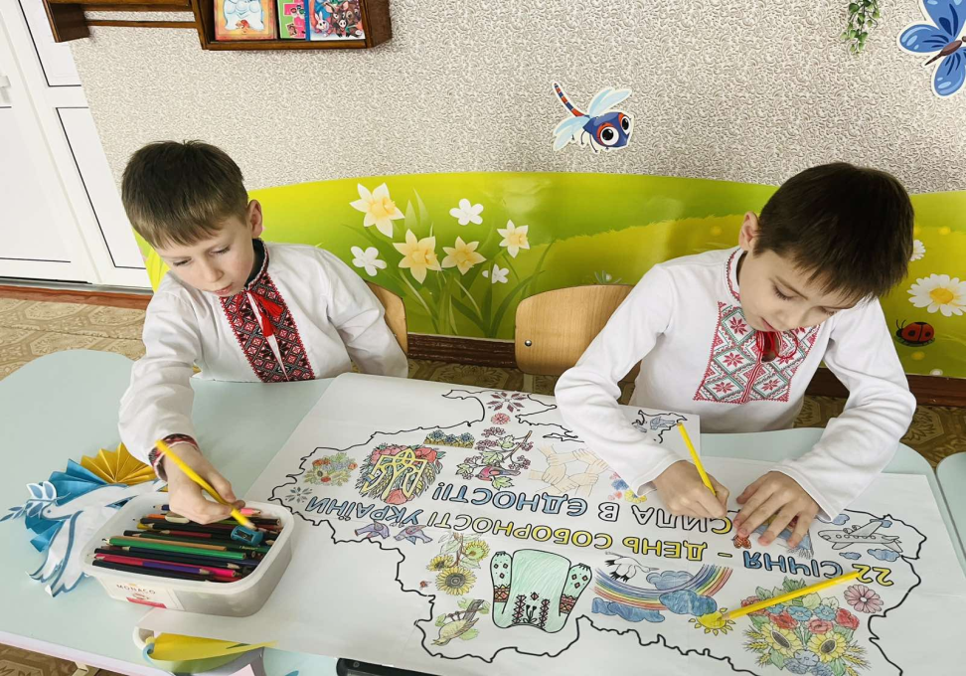
Мої здобувачі освіти на уроці:
Місце для фото
Вчаться висловлювати свої думки;
Досліджують проблему;
Шукають варіанти вирішення проблеми;
Працюють в команді.
Місце для фото

Slide 11
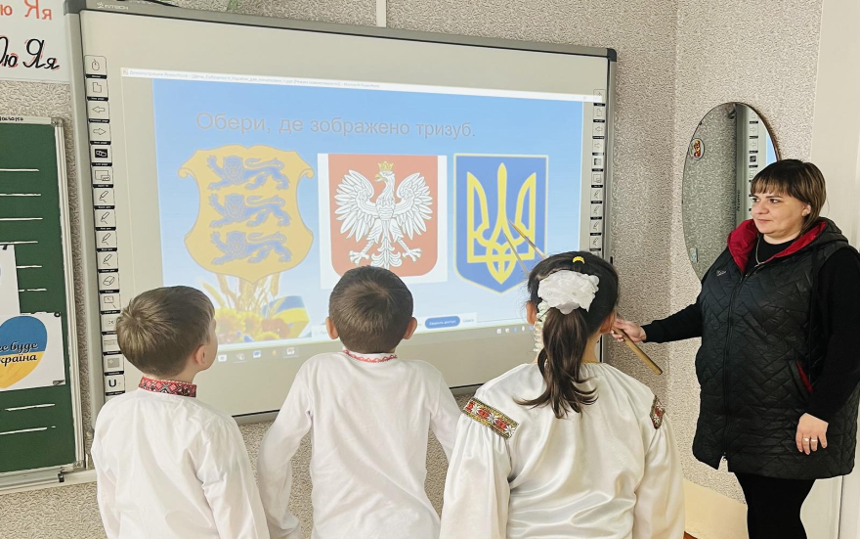
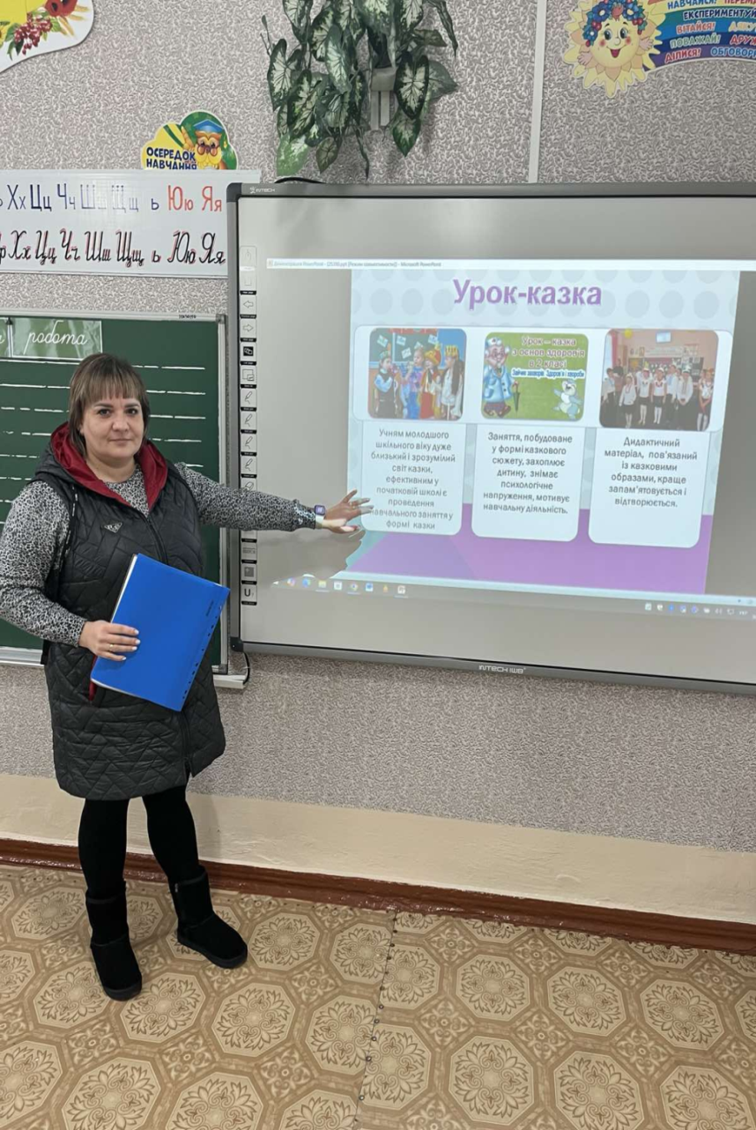
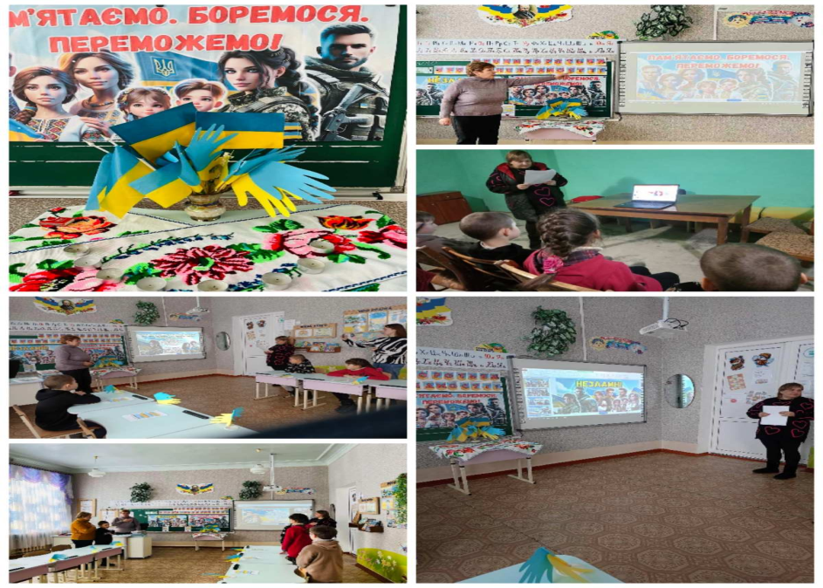
Відкриті уроки
Місце для фото
учнів
Місце для фото
учнів з уроку
Відкритий урок з Я досліджую світ.
Місце для фото
учнів

Slide 12
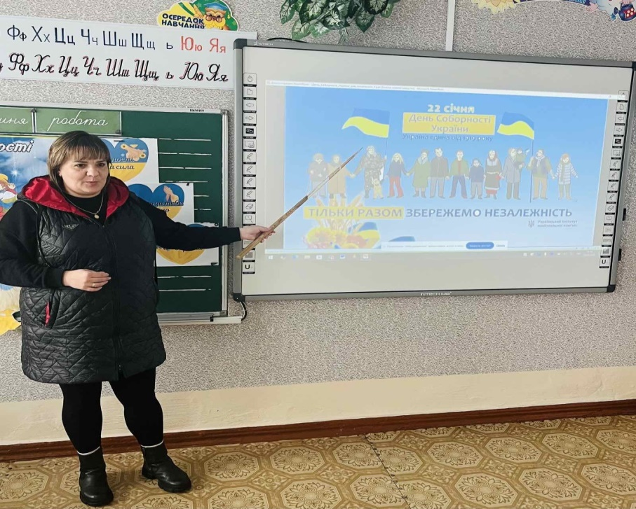
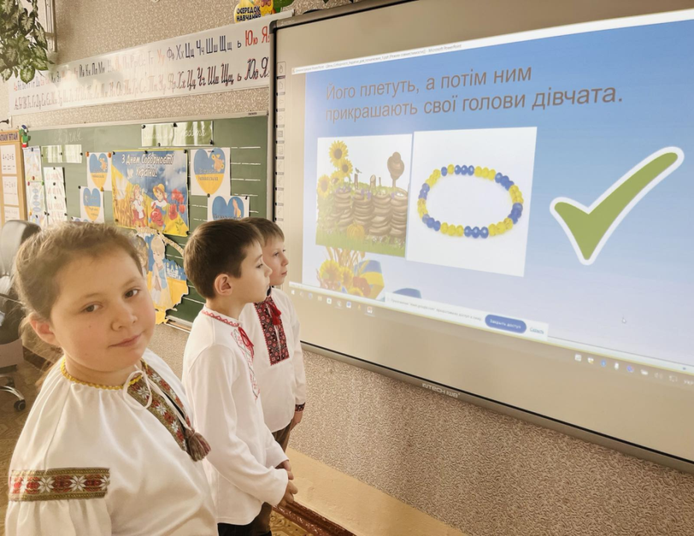
Виховна та позакласна робота
Як класний керівник приділяю багато уваги формуванню та
розвитку колективу Здобувачі освіти з великим задоволенням беруть активну участь у позакласних та шкільних заходах. Учням класу подобаються години спілкування, які передбачають використання творчих завдань, квести, змагання. Вони із задоволенням беруть у них участь, завжди активні, проявляють свою творчість та ініціативність.
Місце для фото
учнів
Місце для фото
учнів

Slide 13
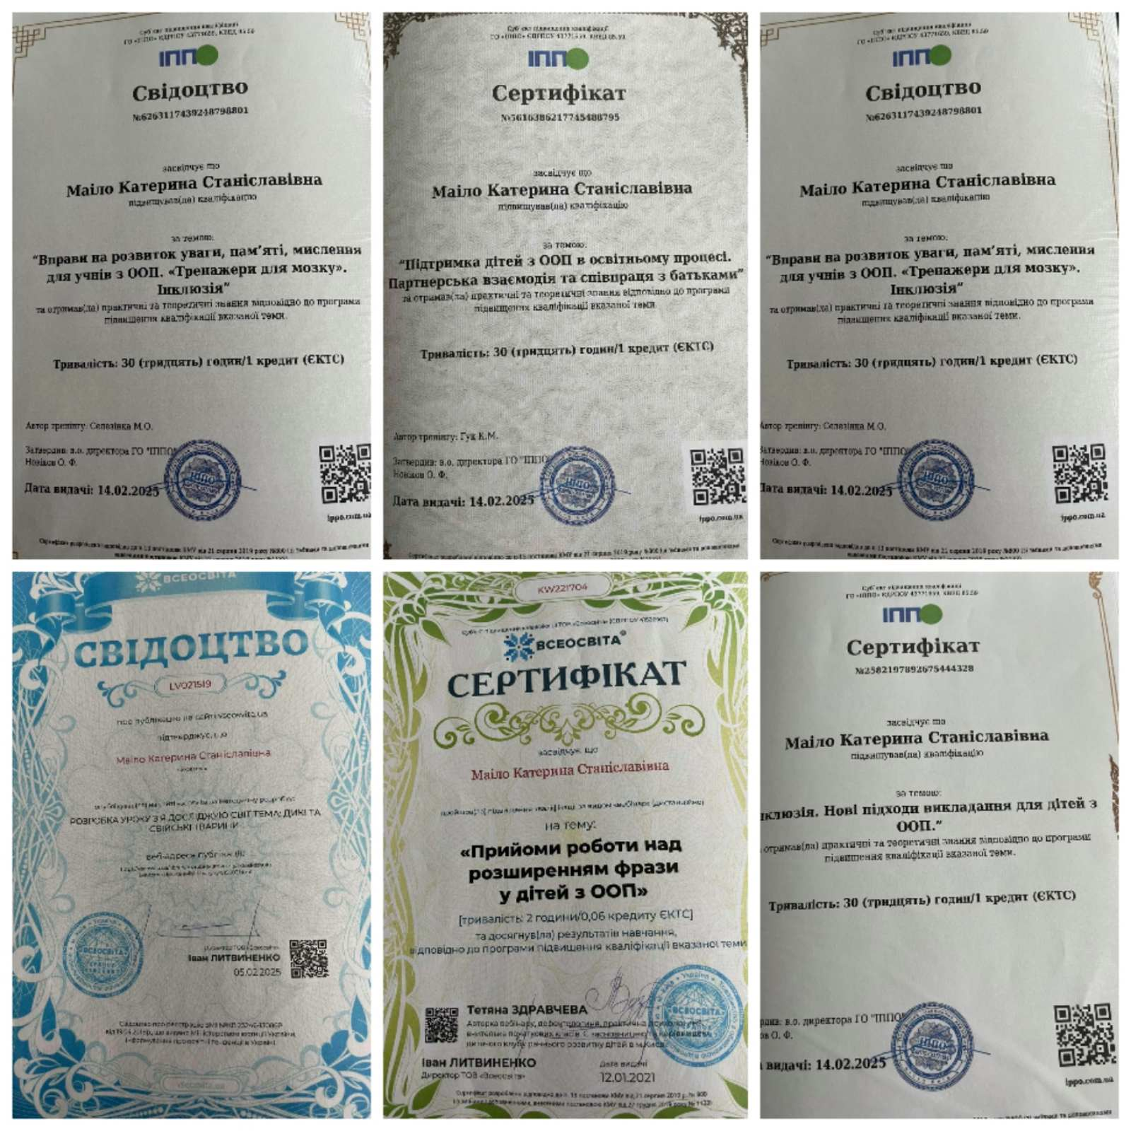
Підвищення кваліфікації вчителя.

Slide 14
Дотримуюсь таких принципів в роботі:
повага до учня, свободи та гідності;
прийняття учня таким, яким він є, і разом з тим орієнтувати його на досягнення, на перспективи, які перед ним відкриваються;
толерантність;
виховувати потребу людини в людині (В. О. Сухомлинський);
дисциплінованість;
порядок і порядність;
щирість і справедливість.

Slide 15
План
професійного зростання
Професійне вдосконалення - неперервний характер і здійснюється впродовж усієї трудової діяльності з метою послідовного розширення і оновлення компетенцій, підвищення рівня професійної майстерності відповідно до вимог модернізації системи освіти в Україні.
Набуття та вдосконалення професійних компетенцій шляхом організованого навчання (курси очні, заочні, дистанційні та їх модифікації; освітянські заходи у системі методичної роботи) та самоосвітньої діяльності.

Slide 16
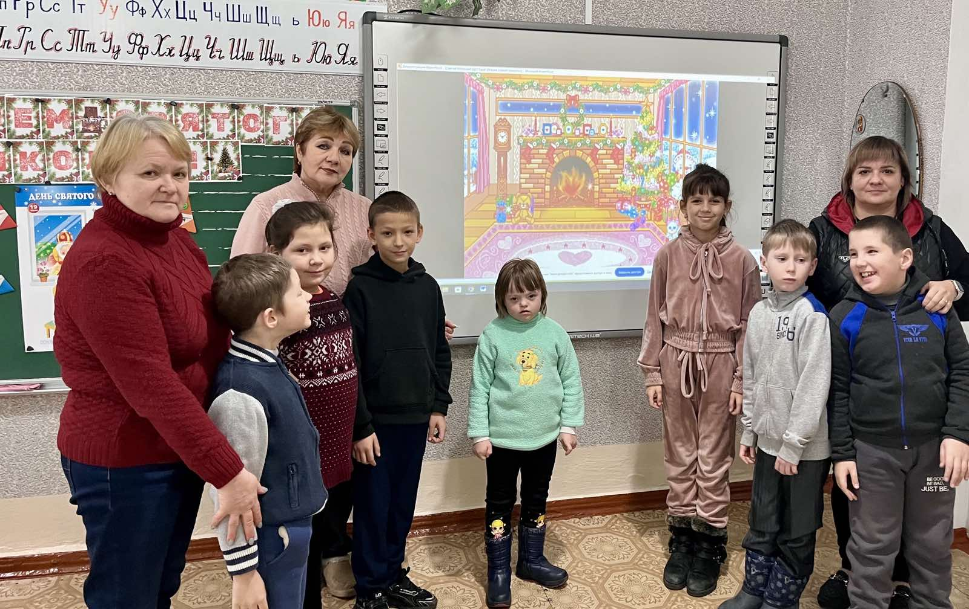
Місце для фото
Місце для фото

